Slide 1

Направления
в организации психолого-педагогического
сопровождения
образовательного процесса лиц с ОВЗ

Slide 2
Проблемы, с которыми сталкивается студенты первого курса с инвалидностью и ОВЗ:
1. Проблема адаптации
2. Проблема эмоционально-волевой сферы
3. Проблема познавательной сферы
4. Проблема самооценки

Slide 3

ПРОБЛЕМА АДАПТАЦИИ
Психологическая диагностика
Социологические опросы
Консультации для классных руководителей первокурсников на тему: «Характеристика детей подросткового и юношеского возраста»
«Социально-психологическая дезадаптация и связанные с ней трудности обучения», «Психологические особенности учебного коллектива»

Slide 4

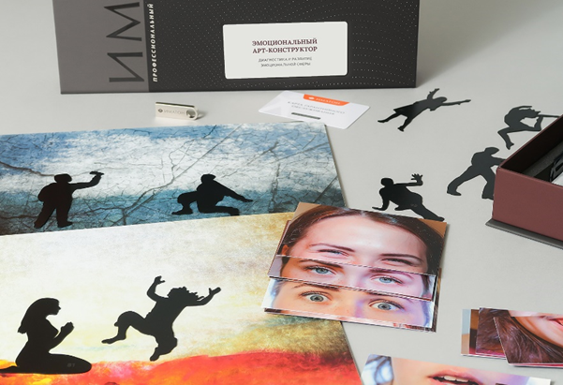
ПРОБЛЕМА ЭМОЦИОНАЛЬНО-ВОЛЕВОЙ СФЕРЫ
Цветовая диагностика и музыкотерапия Эмоциональный арт-конструктор (работа с ресурсами личности) (диагностика и развитие эмоциональной сферы)

Slide 5

Арт-терапия и арт-педагогика как составная часть психолого-педагогического сопровождения
Арт-терапия и арт-педагогика могут быть использованы:
при проведении психолого-педагогического консультирования обучающихся, их родителей (законных представителей);
в ходе коррекционно-развивающих и компенсирующих занятий с обучающимися;
с целью достижения личностных результатов образования, включая различные жизненные навыки обучающихся с особыми образовательными потребностями, способствующих их более успешной социальной адаптации.

Slide 6

ПОЗНАВАТЕЛЬНАЯ СФЕРА И САМООЦЕНКА
Измерение потребностно-мотивационной сферы личности
Методика «Шкала ситуативной тревожности
Методика САН
Диагностика мотивационной структуры личности

